Slide 1

Đồ án: Tìm hiểu trích rút đặc trưng Local Binary Pattern của ảnh và ứng dụng
Trường Đại học Thủy Lợi
Khoa Công Nghệ Thông Tin
Giáo viên hướng dẫn:
ThS. Đinh Phú Hùng
Sinh viên thực hiện:
Nguyễn Thu Hà – 54 ^{TH2}

Slide 2
Nội dung đề tài
Tổng quan về kết cấu và phát hiện đối tượng.
Phương pháp trích rút đặc trưng.
Mô hình phân loại ảnh dựa vào kết cấu.
Xây dựng chương trình và thực nghiệm

Slide 3
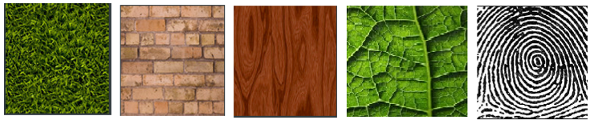
1. Tổng quan về kết cấu và ứng dụng
Theo từ điển Webster, 1986 kết cấu “Là cấu trúc hoặc một sự sắp xếp cơ sở, một kết hợp chặt chẽ của hầu hết các phần tử riêng lẻ tạo nên một đối tượng”.
Theo từ điển Oxford, 1989 “Là sự tổ chức, cấu trúc, hoặc chất liệu của bất kỳ những gì hình thành nên một đối tượng”.
Kết cấu cỏ Kết cấu gạch Kết cấu gỗ Kết cấu lá Kết cấu vân tay
Hình 1.1 Ví dụ hình ảnh có bề mặt kết cấu

Slide 4
1. Tổng quan về kết cấu và ứng dụng
Trong đề tài này, đối tượng cần quan tâm:
Là ảnh có bê mặt kết cấu thông thường có cấu trúc nhỏ
Được biểu diễn thông tin kết cấu theo phương pháp thống kê với toán tử LBP
Xây dựng một chương trình ứng dụng phân loại ảnh kết cấu có giám sát bằng phương pháp kiểm định thống kê G.

Slide 5
2. PHƯƠNG PHÁP TRÍCH RÚT ĐẶC TRƯNG
2.1. Phương pháp biểu diễn kết cấu dựa vào toán tử LBP
2.2. Cải tiến LBP: Uniform LBP Patterns

Slide 6
2.1. Phương pháp biểu diễn kết cấu dựa vào toán tử LBP
LBP là viết tắt của Local Binary Pattern do Ojala và đồng nghiệp giới thiệu năm 1996.
Local Binary Pattern sử dụng một cửa sổ kích thước 3x3 thống kê các phần tử cơ bản của kết cấu không thay đổi tỷ lệ xám. Giải thuật này là một công cụ rất hữu ích để mô tả kết cấu.

Slide 7
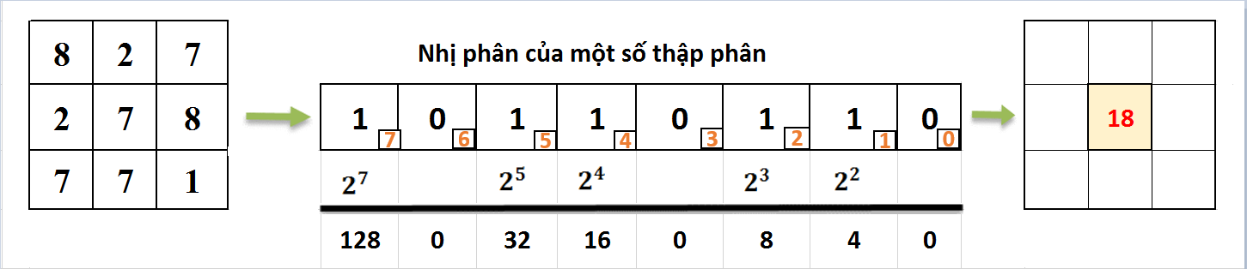
2.1. Phương pháp biểu diễn kết cấu dựa vào toán tử LBP
Ý tưởng:
Tại một vị trí pixel (xc, yc) cho trước, LBP được định nghĩa như một chuỗi nhị phân có trật tự dựa trên sự so sánh giá trị độ xám của pixel trung tâm (xc, yc) và 8 pixel lân cận của nó. Như vậy mỗi pixel sẽ được biểu diễn bởi một chuỗi nhị phân, giá trị thập phân của chuỗi nhị phân này chính là giá trị của pixel trung tâm trong sự biểu diễn bởi toán tử LBP. Hình 2.1 minh họa sự tính toán giá trị LBP.
Hình 2.1 Ví dụ cơ bản toán tử LBP

Slide 8
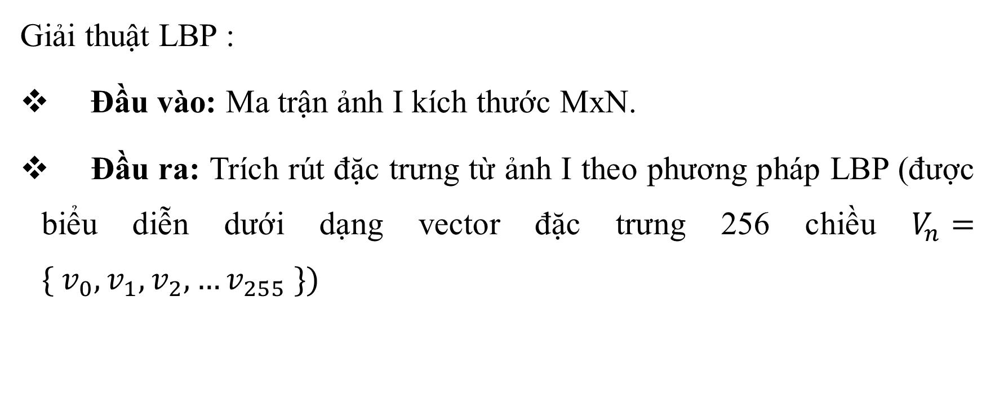
2.1. Phương pháp biểu diễn kết cấu dựa vào toán tử LBP
Giải thuật LBP :
Đầu vào: Ma trận ảnh I kích thước MxN.
Đầu ra: Trích rút đặc trưng từ ảnh I theo phương pháp LBP (được biểu diễn dưới dạng vector đặc trưng 256 chiều $V_{n}=\{ v_{0}, v_{1}, v_{2}, …v_{255} \})$

Slide 9
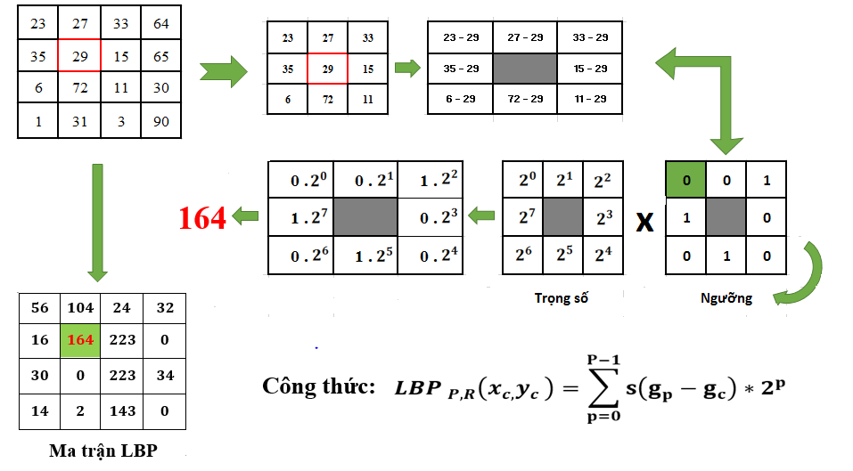
2.1. Phương pháp biểu diễn kết cấu dựa vào toán tử LBP
Các bước thực hiện tính trích rút đặc trưng LBP:
Hình 2.2 Các bước thực hiện tính trích rút đặc trưng LBP

Slide 10
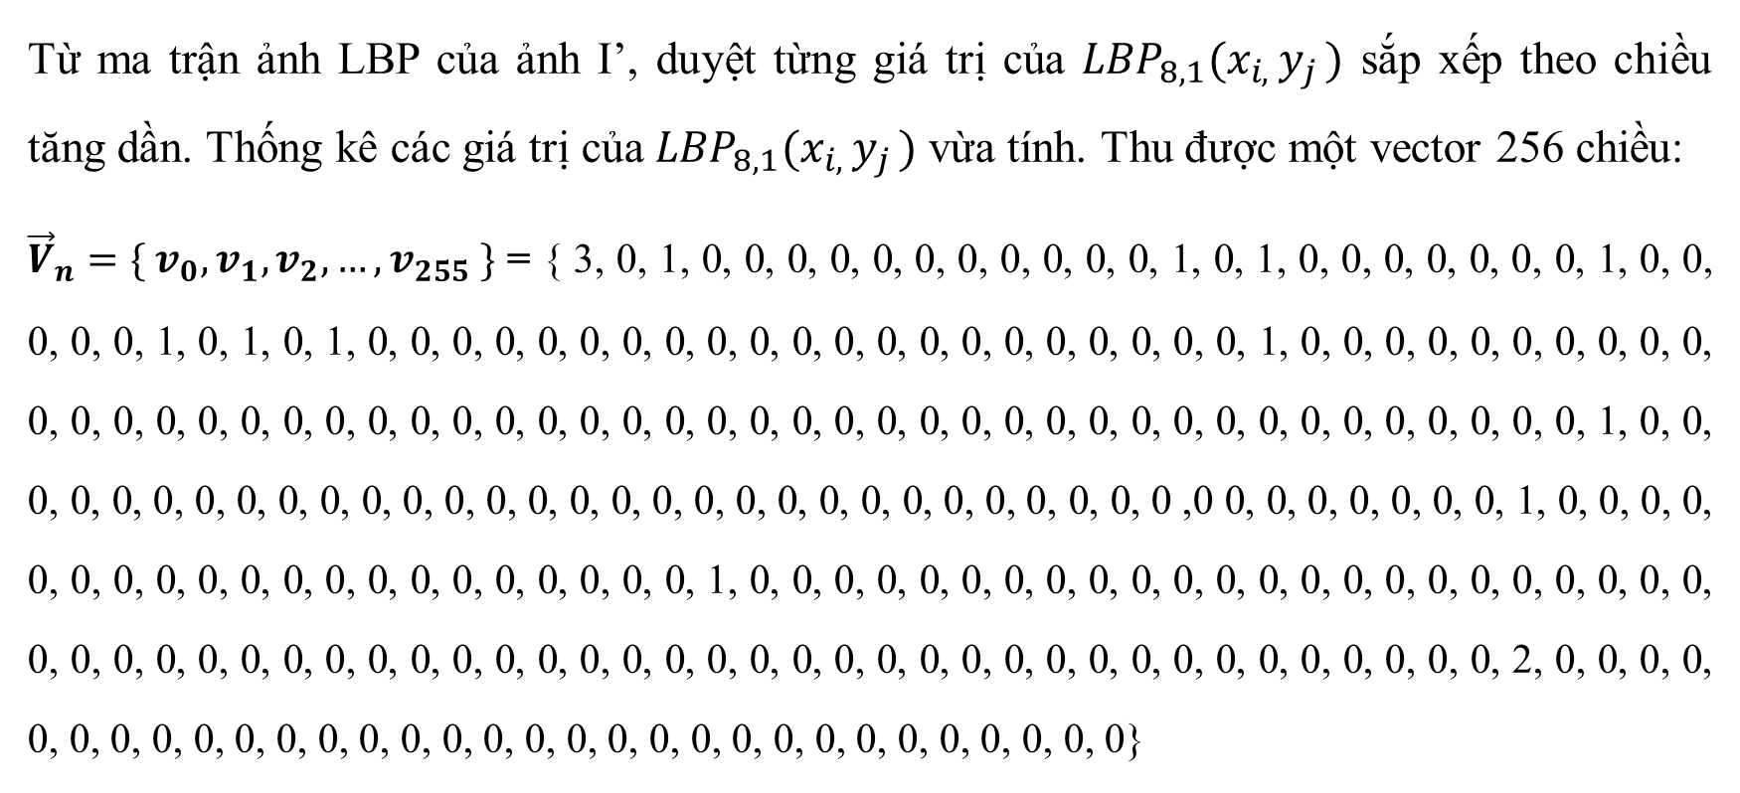
2.1. Phương pháp biểu diễn kết cấu dựa vào toán tử LBP
Từ ma trận ảnh LBP của ảnh I’, duyệt từng giá trị của ${LBP}_{8, 1}(x_{i, }y_{j })$ sắp xếp theo chiều tăng dần. Thống kê các giá trị của${ LBP}_{8, 1}(x_{i, }y_{j })$ vừa tính. Thu được một vector 256 chiều:
${\vec{V}}_{n}=\{ v_{0}, v_{1}, v_{2}, …,v_{255} \}$ = { 3, 0, 1, 0, 0, 0, 0, 0, 0, 0, 0, 0, 0, 0, 1, 0, 1, 0, 0, 0, 0, 0, 0, 0, 1, 0, 0, 0, 0, 0, 1, 0, 1, 0, 1, 0, 0, 0, 0, 0, 0, 0, 0, 0, 0, 0, 0, 0, 0, 0, 0, 0, 0, 0, 0, 0, 1, 0, 0, 0, 0, 0, 0, 0, 0, 0, 0, 0, 0, 0, 0, 0, 0, 0, 0, 0, 0, 0, 0, 0, 0, 0, 0, 0, 0, 0, 0, 0, 0, 0, 0, 0, 0, 0, 0, 0, 0, 0, 0, 0, 0, 0, 0, 0, 1, 0, 0, 0, 0, 0, 0, 0, 0, 0, 0, 0, 0, 0, 0, 0, 0, 0, 0, 0, 0, 0, 0, 0, 0, 0, 0, 0, 0, 0, 0 ,0 0, 0, 0, 0, 0, 0, 0, 1, 0, 0, 0, 0, 0, 0, 0, 0, 0, 0, 0, 0, 0, 0, 0, 0, 0, 0, 0, 0, 1, 0, 0, 0, 0, 0, 0, 0, 0, 0, 0, 0, 0, 0, 0, 0, 0, 0, 0, 0, 0, 0, 0, 0, 0, 0, 0, 0, 0, 0, 0, 0, 0, 0, 0, 0, 0, 0, 0, 0, 0, 0, 0, 0, 0, 0, 0, 0, 0, 0, 0, 0, 0, 0, 0, 0, 0, 0, 0, 2, 0, 0, 0, 0, 0, 0, 0, 0, 0, 0, 0, 0, 0, 0, 0, 0, 0, 0, 0, 0, 0, 0, 0, 0, 0, 0, 0, 0, 0, 0, 0}

Slide 11
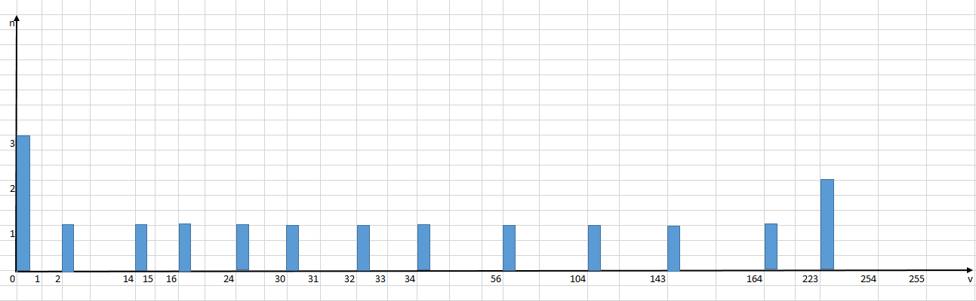
2.1. Phương pháp biểu diễn kết cấu dựa vào toán tử LBP
Hình 2.3 Lược đồ Local Binary Patterns 256 chiều

Slide 12
2.2. Cải tiến LBP: Uniform Patterns
- Một giá trị được gọi là uniform khi biểu diễn nó sang hệ nhị phân, xét từ trái sang phải, tổng số lần chuyển từ bit 0 sang 1 và 1 sang 0 nhỏ hơn hoặc bằng 2.
- Một giá trị được gọi là non-uniform khi biểu diễn nó sang hệ nhị phân, xét từ trái sang phải, tổng số lần chuyển từ bit 0 sang 1 và 1 sang 0 lớn hơn 2.

Slide 13
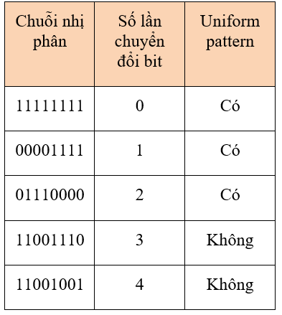
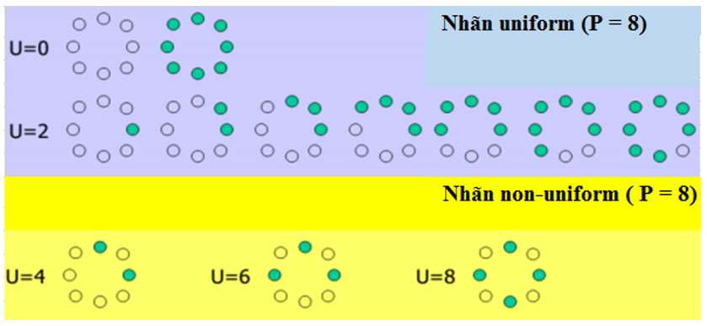
2.2. Cải tiến LBP: Uniform Patterns
Hình 2.4 Các mẫu uniform
Bảng 1: Ví dụ uniform và non-uniform LBP

Slide 14
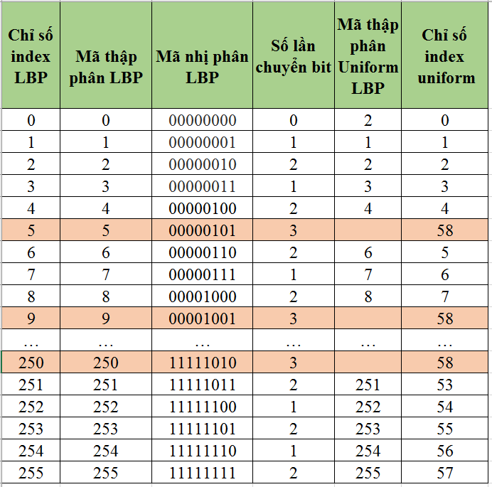
2.2. Cải tiến LBP: Uniform Patterns
Trong ánh xạ uniform LBP:
mỗi một mẫu uniform được gán một nhãn riêng khác nhau
mẫu non-uniform được gán chung một nhãn.
Như vậy, bảng ánh xạ uniform cho bán kính làm việc P-neighbours sẽ có P(P - 1) + 2 nhãn.
Bảng 2: Bảng ánh xạ uniform

Slide 15
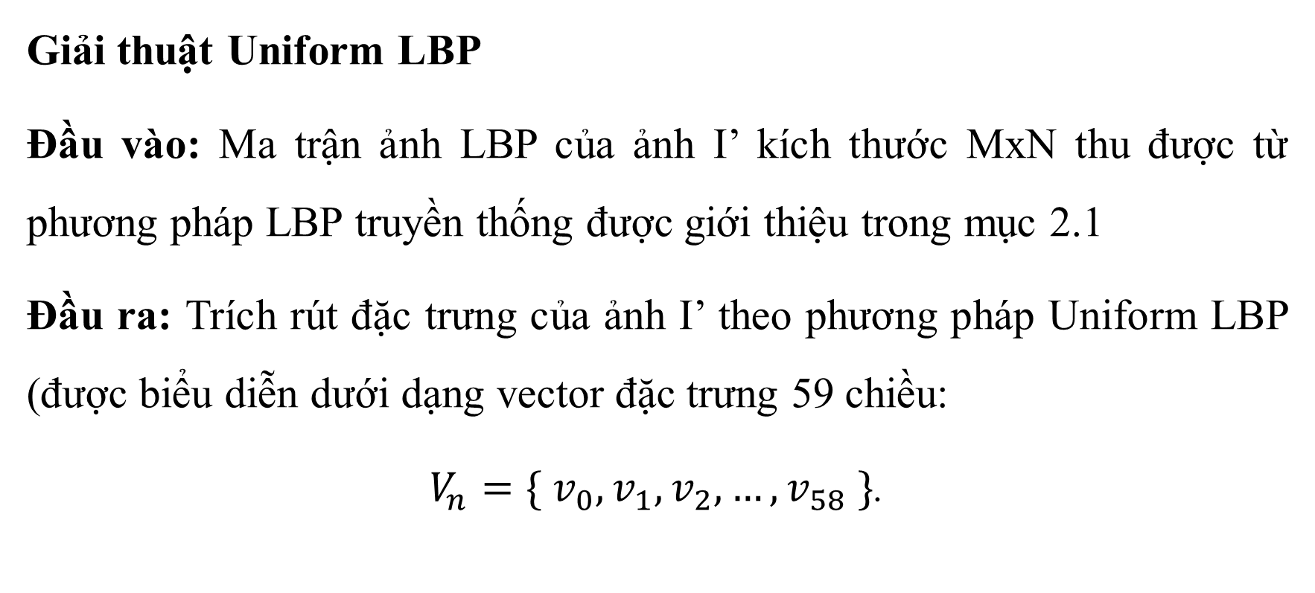
2.2. Cải tiến LBP: Uniform Patterns
Giải thuật Uniform LBP
Đầu vào: Ma trận ảnh LBP của ảnh I’ kích thước MxN thu được từ phương pháp LBP truyền thống được giới thiệu trong mục 2.1
Đầu ra: Trích rút đặc trưng của ảnh I’ theo phương pháp Uniform LBP (được biểu diễn dưới dạng vector đặc trưng 59 chiều:
$V_{n}=\{ v_{0}, v_{1}, v_{2}, …,v_{58} \}$.

Slide 16
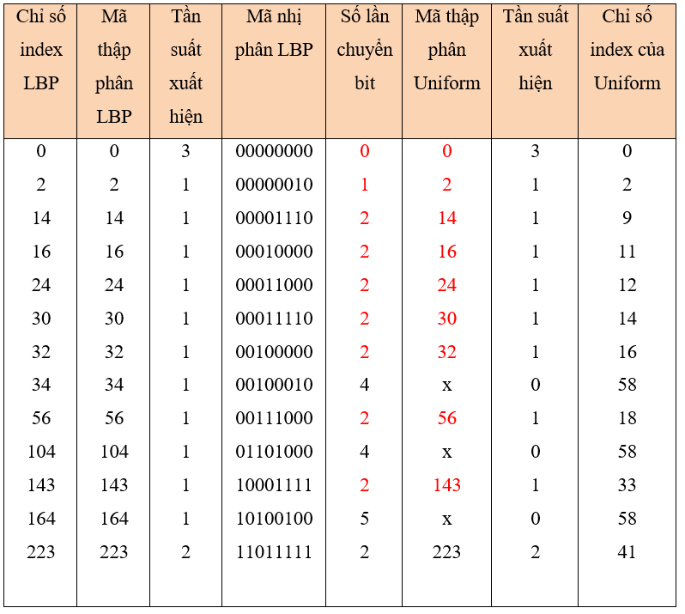
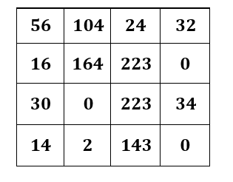
2.2. Cải tiến LBP: Uniform Patterns
Quy trình tính giá trị đặc trưng uniform LBP như sau:

Slide 17
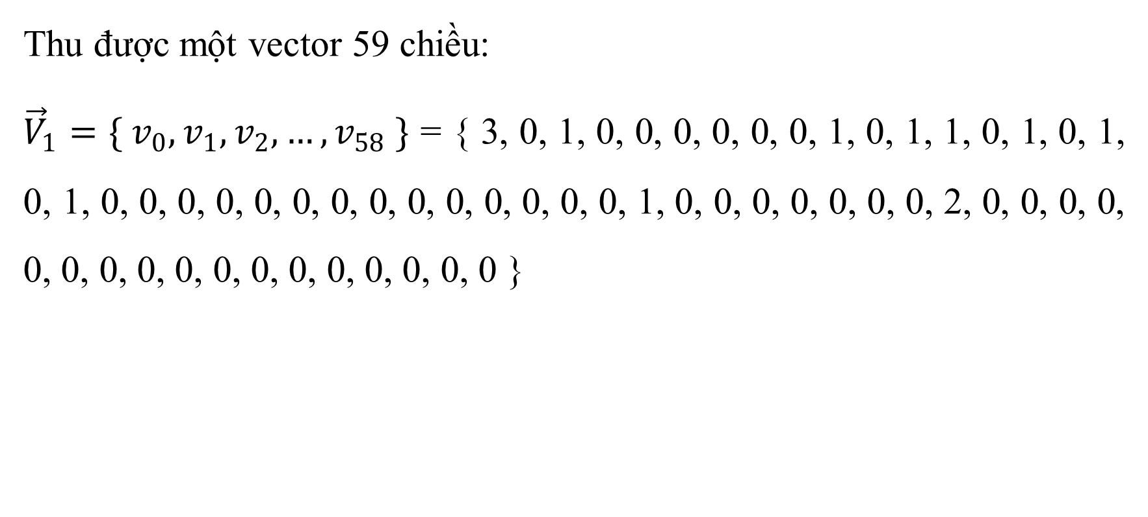
2.2. Cải tiến LBP: Uniform Patterns
Thu được một vector 59 chiều:
${\vec{V}}_{1}=\{ v_{0}, v_{1}, v_{2}, …,v_{58} \}$ = { 3, 0, 1, 0, 0, 0, 0, 0, 0, 1, 0, 1, 1, 0, 1, 0, 1, 0, 1, 0, 0, 0, 0, 0, 0, 0, 0, 0, 0, 0, 0, 0, 0, 1, 0, 0, 0, 0, 0, 0, 0, 2, 0, 0, 0, 0, 0, 0, 0, 0, 0, 0, 0, 0, 0, 0, 0, 0, 0 }

Slide 18
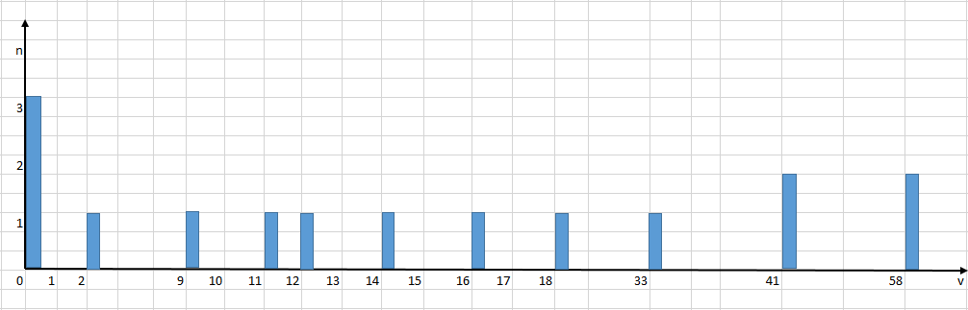
2.2. Cải tiến LBP: Uniform Patterns
Hình 2. 8: Lược đồ uniform Local Binary Patterns 59 chiều

Slide 19
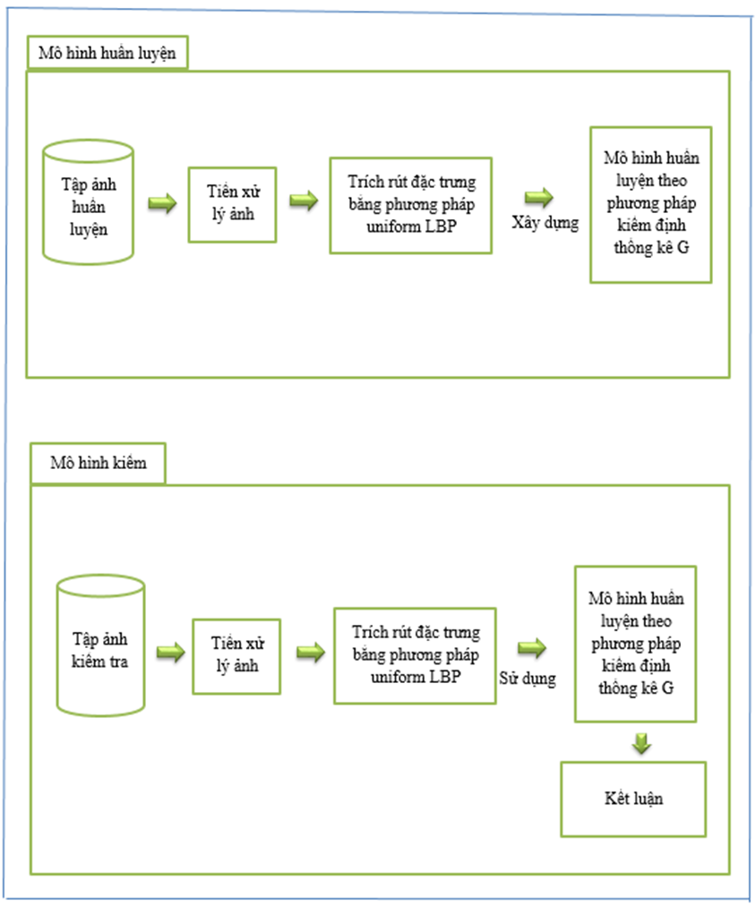
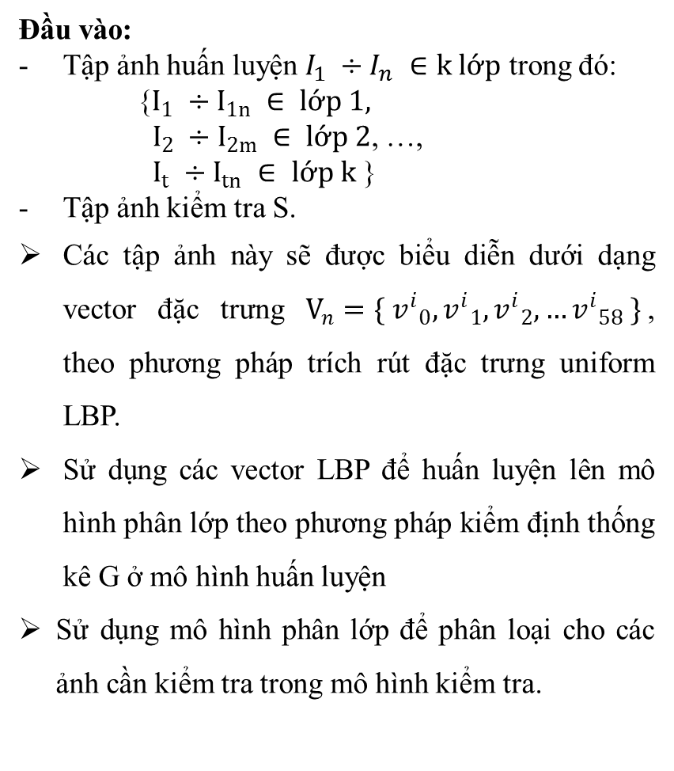
3. MÔ HÌNH PHÂN LOẠI ẢNH DỰA VÀO KẾT CẤU
Đầu vào:
Tập ảnh huấn luyện $I_{1} ÷I_{n} ∈k lớp$ trong đó:
{$I_{1} ÷I_{1n} ∈ lớp 1,$
$I_{2} ÷I_{2m} ∈ lớp 2$, …,
$I_{t} ÷I_{tn} ∈ lớp k$ }
Tập ảnh kiểm tra S.
Các tập ảnh này sẽ được biểu diễn dưới dạng vector đặc trưng $V_{n}=\{ {v^{i}}_{0}, {v^{i}}_{1}, {v^{i}}_{2}, …{v^{i}}_{58} \}$, theo phương pháp trích rút đặc trưng uniform LBP.
Sử dụng các vector LBP để huấn luyện lên mô hình phân lớp theo phương pháp kiểm định thống kê G ở mô hình huấn luyện
Sử dụng mô hình phân lớp để phân loại cho các ảnh cần kiểm tra trong mô hình kiểm tra.
Hình 3.1 Mô hình tổng quát của mô hình phân loại ảnh dựa vào kết cấu

Slide 20

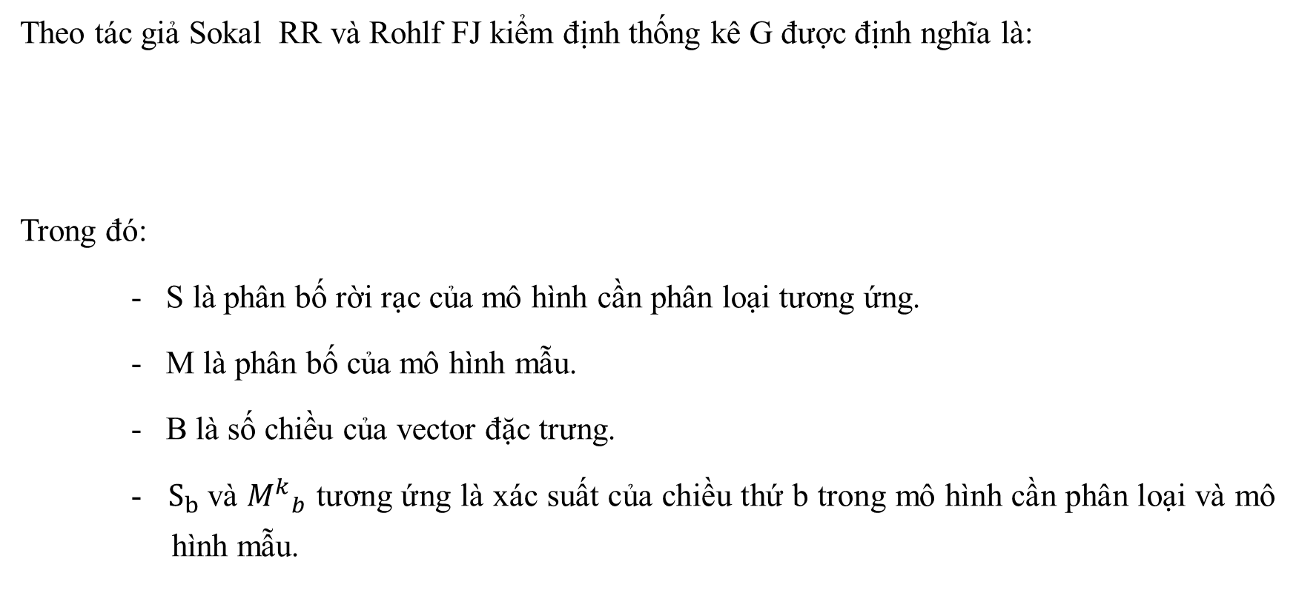
3.1. Phương pháp kiểm định thống kê G
Theo tác giả Sokal RR và Rohlf FJ kiểm định thống kê G được định nghĩa là:
Trong đó:
- S là phân bố rời rạc của mô hình cần phân loại tương ứng.
- M là phân bố của mô hình mẫu.
- B là số chiều của vector đặc trưng.
- $S_{b}$và ${M^{k}}_{b}$ tương ứng là xác suất của chiều thứ b trong mô hình cần phân loại và mô hình mẫu.

Slide 21
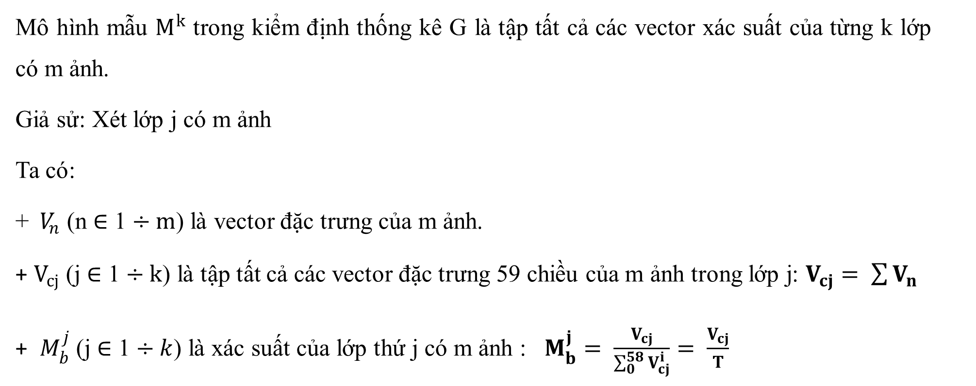
3.1. Phương pháp kiểm định thống kê G
Mô hình mẫu $M^{k}$ trong kiểm định thống kê G là tập tất cả các vector xác suất của từng k lớp có m ảnh.
Giả sử: Xét lớp j có m ảnh
Ta có:
$V_{n}$ (n $∈$ 1 $÷m$) là vector đặc trưng của m ảnh.
$V_{cj}$ (j $∈$ 1 $÷k$) là tập tất cả các vector đặc trưng 59 chiều của m ảnh trong lớp j: $V_{cj}= \sum{V_{n}}$
$M_{b}^{j}$(j $∈$ 1 $÷k$) là xác suất của lớp thứ j có m ảnh : $M_{b}^{j}= \frac{V_{cj}}{\sum_{0}^{58}{V_{cj}^{i}}}= \frac{V_{cj}}{T}$

Slide 22
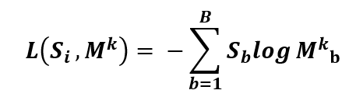
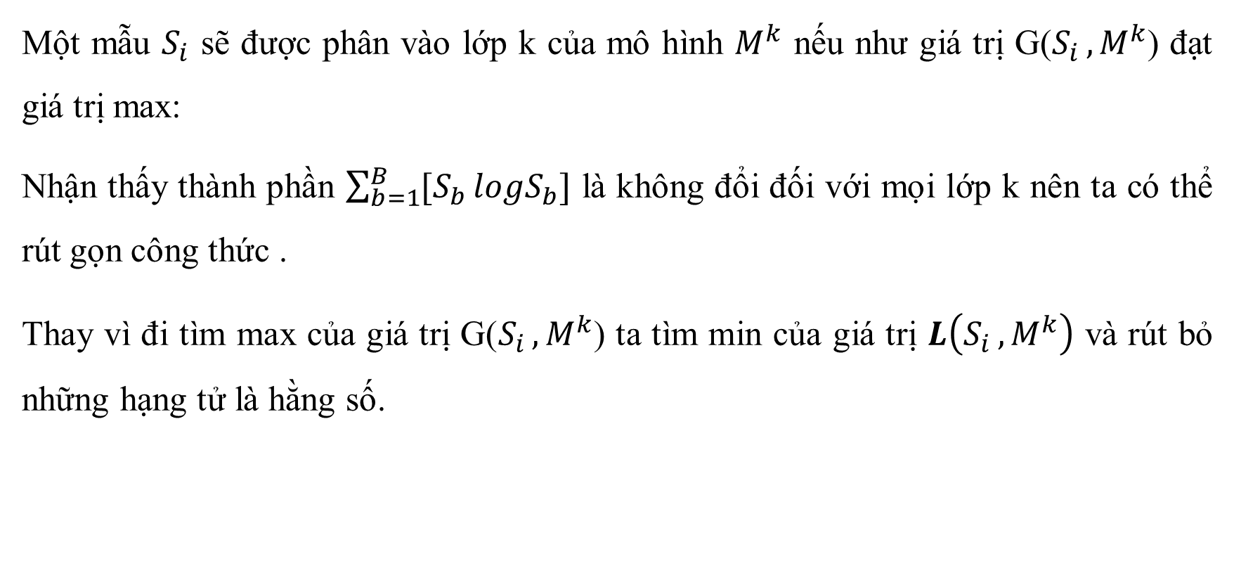
3.1. Phương pháp kiểm định thống kê G
Một mẫu $S_{i}$ sẽ được phân vào lớp k của mô hình $M^{k}$ nếu như giá trị G($S_{i },M^{k}$) đạt giá trị max:
Nhận thấy thành phần $\sum_{b=1}^{B}{[S_{b }logS_{b}]}$ là không đổi đối với mọi lớp k nên ta có thể rút gọn công thức .
Thay vì đi tìm max của giá trị G($S_{i },M^{k}$) ta tìm min của giá trị $L\left(S_{i },M^{k}\right)$ và rút bỏ những hạng tử là hằng số.

Slide 23

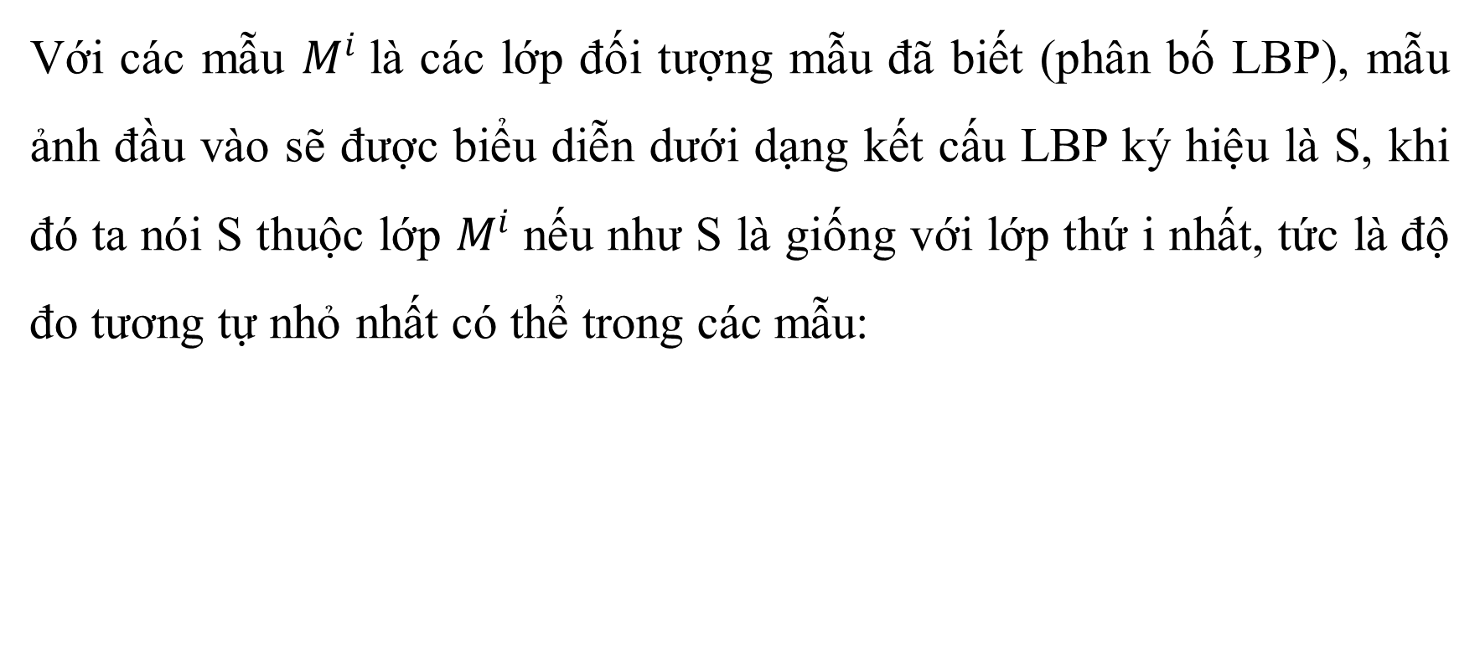
3.1. Phương pháp kiểm định thống kê G
Với các mẫu $M^{i}$là các lớp đối tượng mẫu đã biết (phân bố LBP), mẫu ảnh đầu vào sẽ được biểu diễn dưới dạng kết cấu LBP ký hiệu là S, khi đó ta nói S thuộc lớp $M^{i}$nếu như S là giống với lớp thứ i nhất, tức là độ đo tương tự nhỏ nhất có thể trong các mẫu:

Slide 24
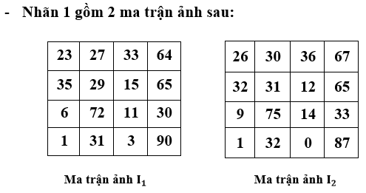
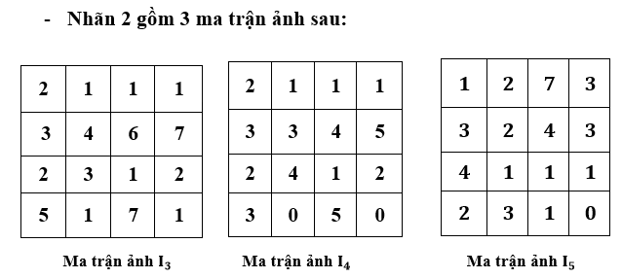
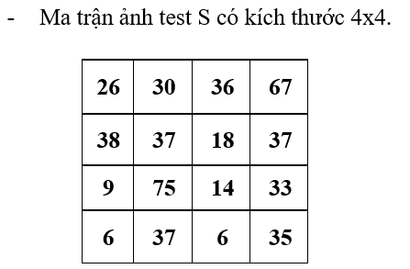
Ví dụ
Đầu vào: Tập huấn luyện gồm 5 ma trận ảnh kích thước 4x4 phân thành hai loại nhãn.
Ma trận ảnh test S có kích thước 4x4
Đầu ra: Kết luận ảnh test thuộc lớp nào trong hai lớp đã cho.

Slide 25
Ví dụ
Các bước tiến hành:
Bước 1: Xây dựng mô hình huấn luyện từ tập huấn luyện
Bước 2: Sử dụng mô hình huân luyện để phân loại ảnh kiểm tra S thuộc lớp nào của tập huấn luyện

Slide 26
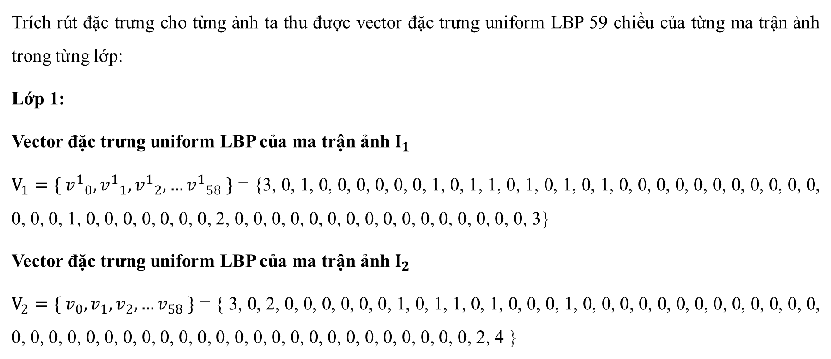
Bước 1: Xây dựng mô hình huấn luyện từ tập huấn luyện
Trích rút đặc trưng cho từng ảnh ta thu được vector đặc trưng uniform LBP 59 chiều của từng ma trận ảnh trong từng lớp:
Lớp 1:
Vector đặc trưng uniform LBP của ma trận ảnh $I_{1}$
$V_{1}=\{ {v^{1}}_{0}, {v^{1}}_{1}, {v^{1}}_{2}, …{v^{1}}_{58} \}$ = {3, 0, 1, 0, 0, 0, 0, 0, 0, 1, 0, 1, 1, 0, 1, 0, 1, 0, 1, 0, 0, 0, 0, 0, 0, 0, 0, 0, 0, 0, 0, 0, 0, 1, 0, 0, 0, 0, 0, 0, 0, 2, 0, 0, 0, 0, 0, 0, 0, 0, 0, 0, 0, 0, 0, 0, 0, 0, 3}
Vector đặc trưng uniform LBP của ma trận ảnh $I_{2}$
$V_{2}=\{ v_{0}, v_{1}, v_{2}, …v_{58} \}$ = { 3, 0, 2, 0, 0, 0, 0, 0, 0, 1, 0, 1, 1, 0, 1, 0, 0, 0, 1, 0, 0, 0, 0, 0, 0, 0, 0, 0, 0, 0, 0, 0, 0, 0, 0, 0, 0, 0, 0, 0, 0, 0, 0, 0, 0, 0, 0, 0, 0, 0, 0, 0, 0, 0, 0, 0, 0, 2, 4 }

Slide 27
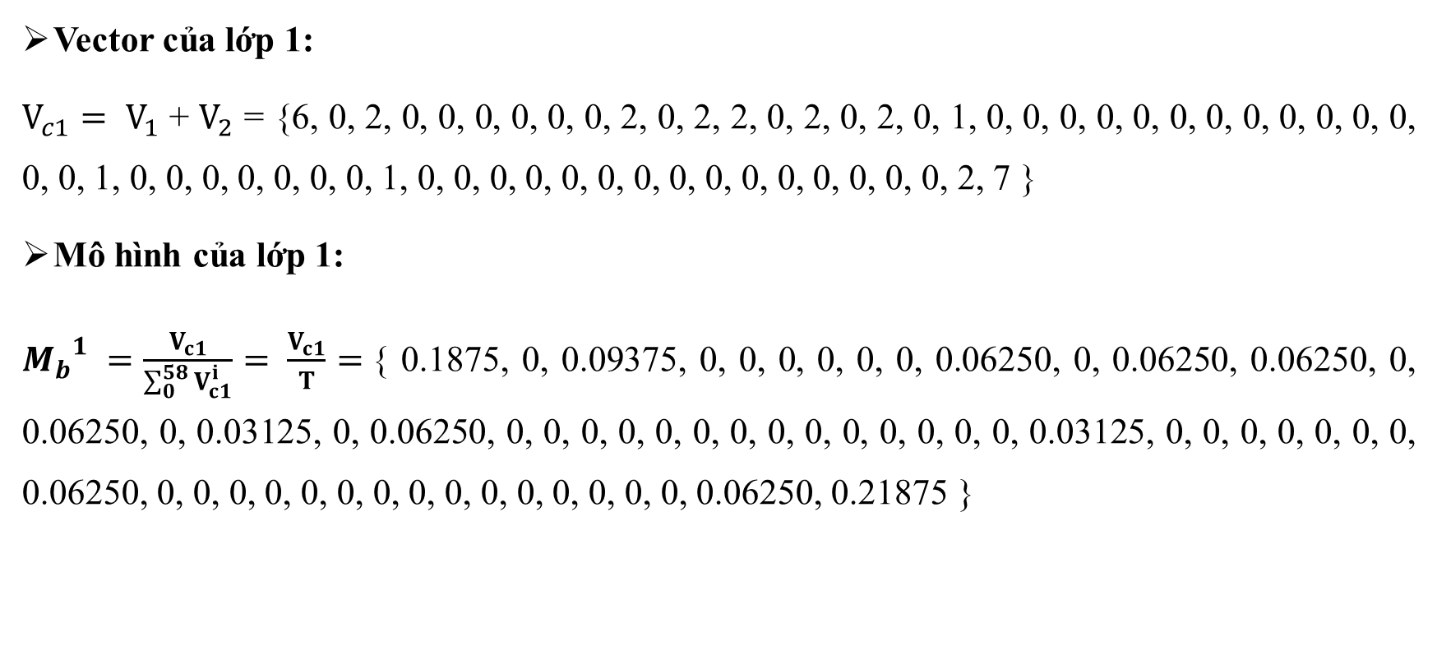
Bước 1: Xây dựng mô hình huấn luyện từ tập huấn luyện
Vector của lớp 1:
$V_{c1}= V_{1}$ + $V_{2}$ = {6, 0, 2, 0, 0, 0, 0, 0, 0, 2, 0, 2, 2, 0, 2, 0, 2, 0, 1, 0, 0, 0, 0, 0, 0, 0, 0, 0, 0, 0, 0, 0, 0, 1, 0, 0, 0, 0, 0, 0, 0, 1, 0, 0, 0, 0, 0, 0, 0, 0, 0, 0, 0, 0, 0, 0, 0, 2, 7 }
Mô hình của lớp 1:
${{M_{b}}^{1}}_{ }=\frac{V_{c1}}{\sum_{0}^{58}{V_{c1}^{i}}}= \frac{V_{c1}}{T}=${ 0.1875, 0, 0.09375, 0, 0, 0, 0, 0, 0, 0.06250, 0, 0.06250, 0.06250, 0, 0.06250, 0, 0.03125, 0, 0.06250, 0, 0, 0, 0, 0, 0, 0, 0, 0, 0, 0, 0, 0, 0, 0.03125, 0, 0, 0, 0, 0, 0, 0, 0.06250, 0, 0, 0, 0, 0, 0, 0, 0, 0, 0, 0, 0, 0, 0, 0, 0.06250, 0.21875 }

Slide 28
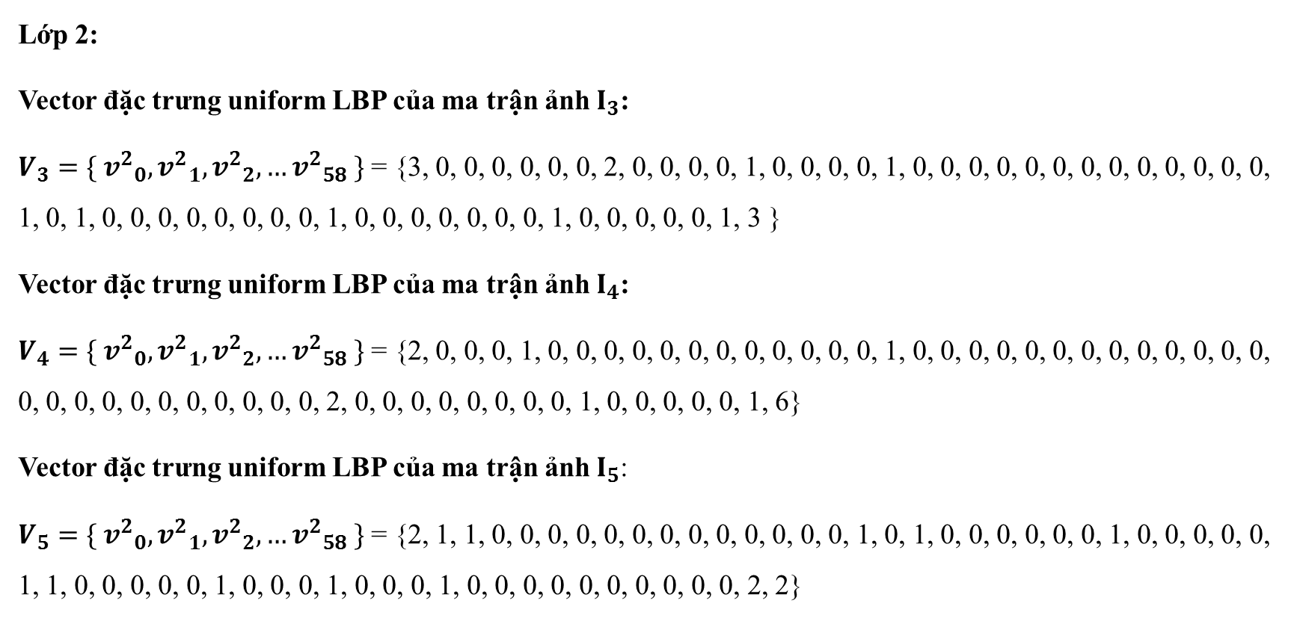
Bước 1: Xây dựng mô hình huấn luyện từ tập huấn luyện
Lớp 2:
Vector đặc trưng uniform LBP của ma trận ảnh $I_{3}$:
$V_{3}=\{ {v^{2}}_{0}, {v^{2}}_{1}, {v^{2}}_{2}, …{v^{2}}_{58} \}$ = {3, 0, 0, 0, 0, 0, 0, 2, 0, 0, 0, 0, 1, 0, 0, 0, 0, 1, 0, 0, 0, 0, 0, 0, 0, 0, 0, 0, 0, 0, 0, 1, 0, 1, 0, 0, 0, 0, 0, 0, 0, 0, 1, 0, 0, 0, 0, 0, 0, 0, 1, 0, 0, 0, 0, 0, 1, 3 }
Vector đặc trưng uniform LBP của ma trận ảnh $I_{4}$:
$V_{4}=\{ {v^{2}}_{0}, {v^{2}}_{1}, {v^{2}}_{2}, …{v^{2}}_{58} \}$ = {2, 0, 0, 0, 1, 0, 0, 0, 0, 0, 0, 0, 0, 0, 0, 0, 0, 1, 0, 0, 0, 0, 0, 0, 0, 0, 0, 0, 0, 0, 0, 0, 0, 0, 0, 0, 0, 0, 0, 0, 0, 0, 2, 0, 0, 0, 0, 0, 0, 0, 0, 1, 0, 0, 0, 0, 0, 1, 6}
Vector đặc trưng uniform LBP của ma trận ảnh $I_{5}$:
$V_{5}=\{ {v^{2}}_{0}, {v^{2}}_{1}, {v^{2}}_{2}, …{v^{2}}_{58} \}$ = {2, 1, 1, 0, 0, 0, 0, 0, 0, 0, 0, 0, 0, 0, 0, 0, 1, 0, 1, 0, 0, 0, 0, 0, 0, 1, 0, 0, 0, 0, 0, 1, 1, 0, 0, 0, 0, 0, 1, 0, 0, 0, 1, 0, 0, 0, 1, 0, 0, 0, 0, 0, 0, 0, 0, 0, 0, 2, 2}

Slide 29
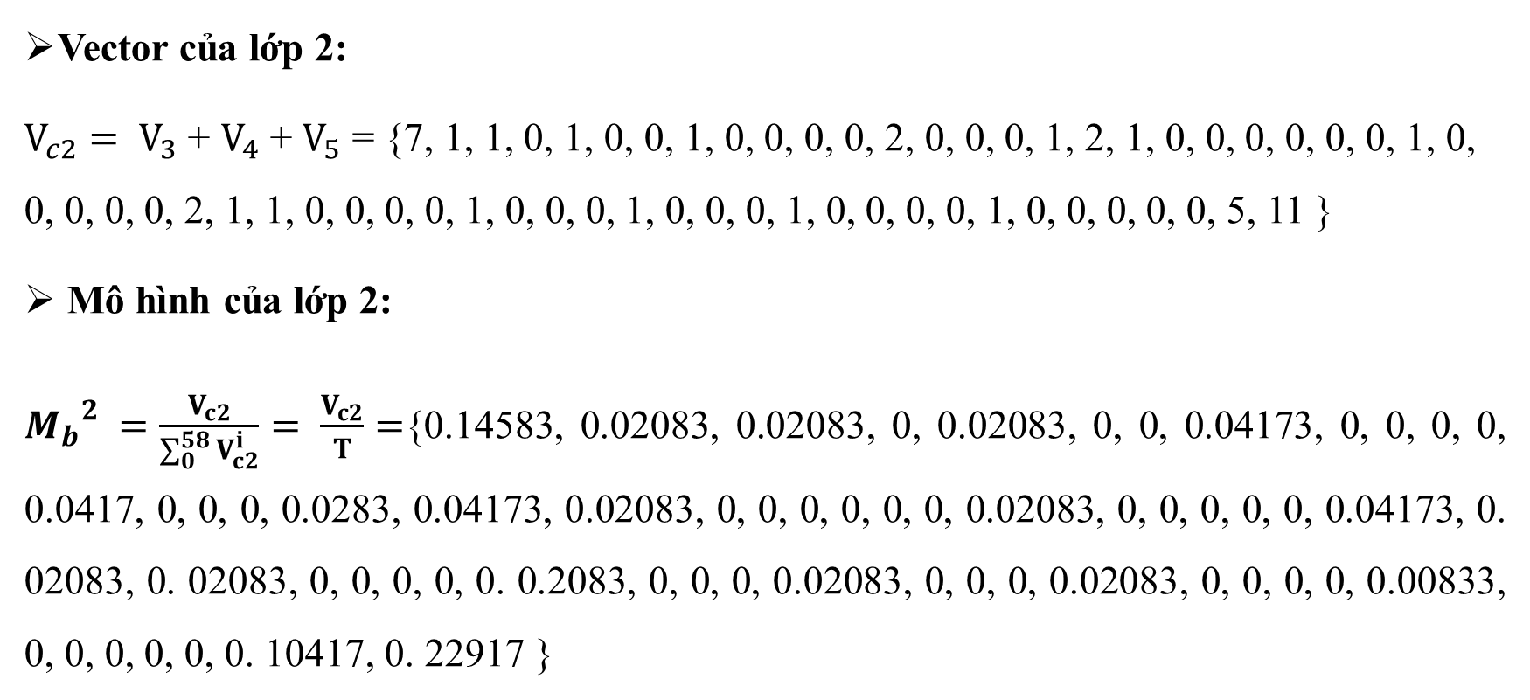
Bước 1: Xây dựng mô hình huấn luyện từ tập huấn luyện
Vector của lớp 2:
$V_{c2}= V_{3}$ + $V_{4}$ + $V_{5}$ = {7, 1, 1, 0, 1, 0, 0, 1, 0, 0, 0, 0, 2, 0, 0, 0, 1, 2, 1, 0, 0, 0, 0, 0, 0, 1, 0, 0, 0, 0, 0, 2, 1, 1, 0, 0, 0, 0, 1, 0, 0, 0, 1, 0, 0, 0, 1, 0, 0, 0, 0, 1, 0, 0, 0, 0, 0, 5, 11 }
Mô hình của lớp 2:
${{M_{b}}^{2}}_{ }=\frac{V_{c2}}{\sum_{0}^{58}{V_{c2}^{i}}}= \frac{V_{c2}}{T}=${0.14583, 0.02083, 0.02083, 0, 0.02083, 0, 0, 0.04173, 0, 0, 0, 0, 0.0417, 0, 0, 0, 0.0283, 0.04173, 0.02083, 0, 0, 0, 0, 0, 0, 0.02083, 0, 0, 0, 0, 0, 0.04173, 0. 02083, 0. 02083, 0, 0, 0, 0, 0. 0.2083, 0, 0, 0, 0.02083, 0, 0, 0, 0.02083, 0, 0, 0, 0, 0.00833, 0, 0, 0, 0, 0, 0. 10417, 0. 22917 }

Slide 30
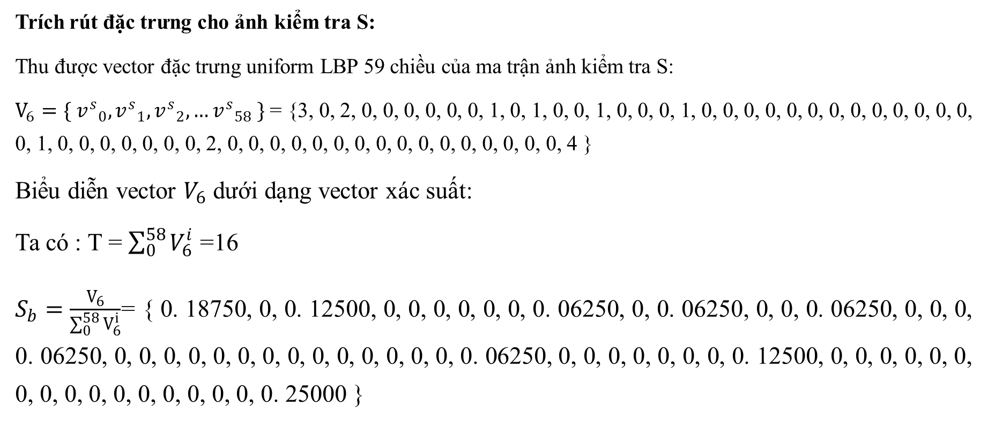
Bước 2: Sử dụng mô hình huân luyện để phân loại ảnh kiểm tra S
Trích rút đặc trưng cho ảnh kiểm tra S:
Thu được vector đặc trưng uniform LBP 59 chiều của ma trận ảnh kiểm tra S:
$V_{6}=\{ {v^{s}}_{0}, {v^{s}}_{1}, {v^{s}}_{2}, …{v^{s}}_{58} \}$ = {3, 0, 2, 0, 0, 0, 0, 0, 0, 1, 0, 1, 0, 0, 1, 0, 0, 0, 1, 0, 0, 0, 0, 0, 0, 0, 0, 0, 0, 0, 0, 0, 0, 1, 0, 0, 0, 0, 0, 0, 0, 2, 0, 0, 0, 0, 0, 0, 0, 0, 0, 0, 0, 0, 0, 0, 0, 0, 4 }
Biểu diễn vector $V_{6}$ dưới dạng vector xác suất:
Ta có : T = $\sum_{0}^{58}{V_{6}^{i}}$ =16
$S_{b}=\frac{V_{6}}{\sum_{0}^{58}{V_{6}^{i}}}$= { 0. 18750, 0, 0. 12500, 0, 0, 0, 0, 0, 0, 0. 06250, 0, 0. 06250, 0, 0, 0. 06250, 0, 0, 0, 0. 06250, 0, 0, 0, 0, 0, 0, 0, 0, 0, 0, 0, 0, 0, 0, 0. 06250, 0, 0, 0, 0, 0, 0, 0, 0. 12500, 0, 0, 0, 0, 0, 0, 0, 0, 0, 0, 0, 0, 0, 0, 0, 0, 0. 25000 }

Slide 31
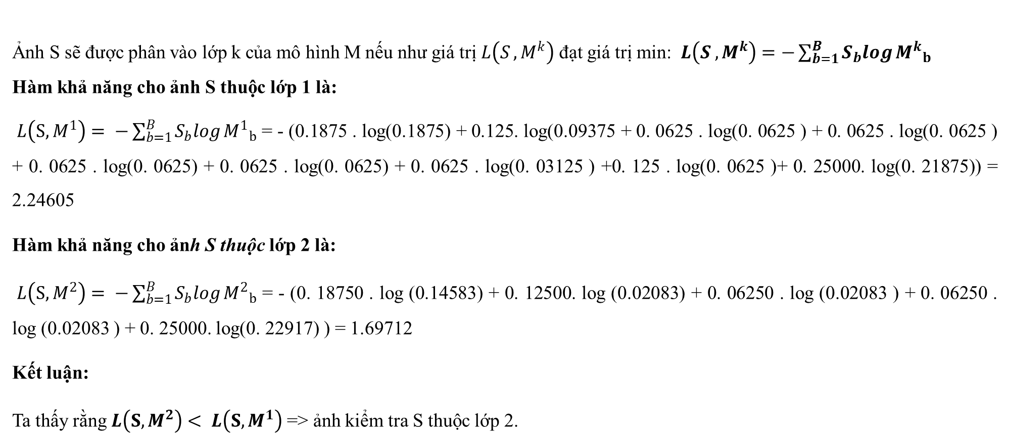
Bước 2: Sử dụng mô hình huân luyện để phân loại ảnh kiểm tra S
Ảnh S sẽ được phân vào lớp k của mô hình M nếu như giá trị $L\left(S_{ }, M^{k}\right)$ đạt giá trị min: $L\left(S_{ }, M^{k}\right)=−\sum_{b=1}^{B}{S_{b}log}{M^{k}}_{b}$
Hàm khả năng cho ảnh S thuộc lớp 1 là:
$L\left(S, M^{1}\right)= −\sum_{b=1}^{B}{S_{b}log}{M^{1}}_{b}$ = - (0.1875 . log(0.1875) + 0.125. log(0.09375 + 0. 0625 . log(0. 0625 ) + 0. 0625 . log(0. 0625 ) + 0. 0625 . log(0. 0625) + 0. 0625 . log(0. 0625) + 0. 0625 . log(0. 03125 ) +0. 125 . log(0. 0625 )+ 0. 25000. log(0. 21875)) = 2.24605
Hàm khả năng cho ảnh S thuộc lớp 2 là:
$L\left(S, M^{2}\right)= −\sum_{b=1}^{B}{S_{b}log}{M^{2}}_{b}$ = - (0. 18750 . log (0.14583) + 0. 12500. log (0.02083) + 0. 06250 . log (0.02083 ) + 0. 06250 . log (0.02083 ) + 0. 25000. log(0. 22917) ) = 1.69712
Kết luận:
Ta thấy rằng $L\left(S, M^{2}\right)$ $< L\left(S, M^{1}\right)$ => ảnh kiểm tra S thuộc lớp 2.

Slide 32
4. Xây dựng chương trình và thực nghiệm
DEMO Chương trình

Slide 33


